Slide 1
ОТЧЕТ
О ПРОВЕДЕНИИ
IX ВСЕРОССИЙСКОЙ
ШКОЛЬНОЙ НЕДЕЛИ ВЫСОКИХ ТЕХНОЛОГИЙ И
ТЕХНОПРЕДПРИНИМАТЕЛЬСТВА
В МБОУ «ГИМНАЗИЯ №34»
г. РОСТОВА-на-ДОНУ

Slide 2
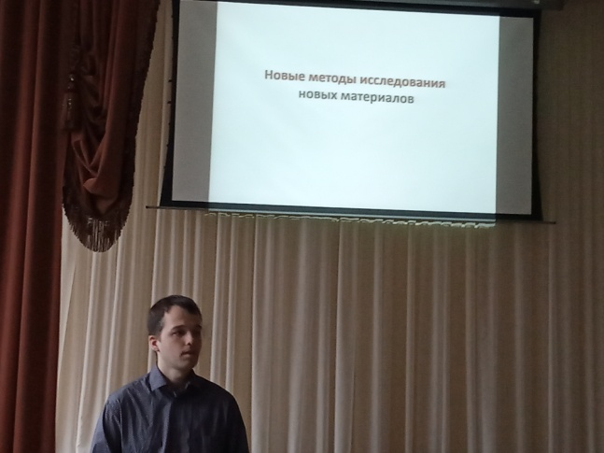
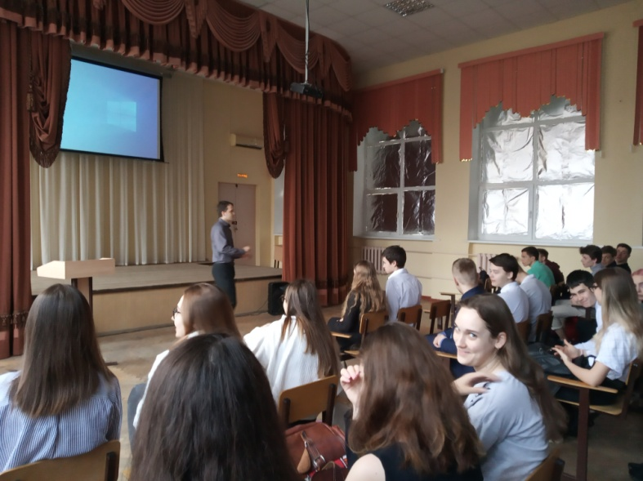
16.03.2020 г.
В МБОУ «Гимназия №34» IХ Всероссийская Школьная неделя Высоких технологий и технопредпринимательства НВТиТ-2020 отрылась встречей и лекцией ученым-физиком, зам. директора НИИ новых материалов Гуда А.А. Он обратился к гимназистам с приветственным словом и прочитал лекцию о новых методах исследования новых материалов. Ребята с удовольствие окунулись в мир органических светодиодов, гибких экранов. Лекция очень понравилась ребятам.

Slide 3
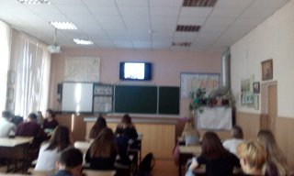
16.03.2020 г.
В 10-х классах прошел урок- конференция «Нанотехнологии – будущее будет интересным». Ребята выступили со своими презентациями и познакомили всех остальных с новыми нанотехнологиями в медицине, строительстве, производстве новых материалов.

Slide 4
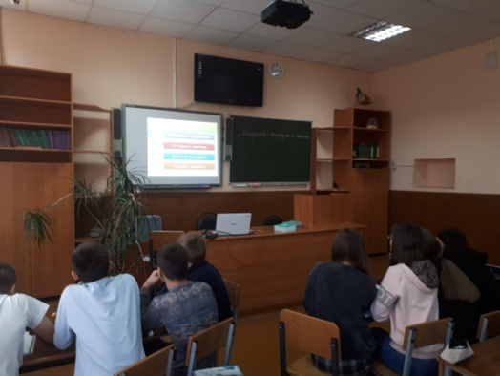
16.03.2020 г.
В 5 г классе прошел урок « Основы искусственного интеллекта и машинного обучения», на котором пятиклассники познакомились с технологиями искусственного интеллекта и их использованием в современном мире.
В 7-х классах прошло внеурочное занятие «Внеурочное занятие «Микромир: молекулы и атом ы» .

Slide 5
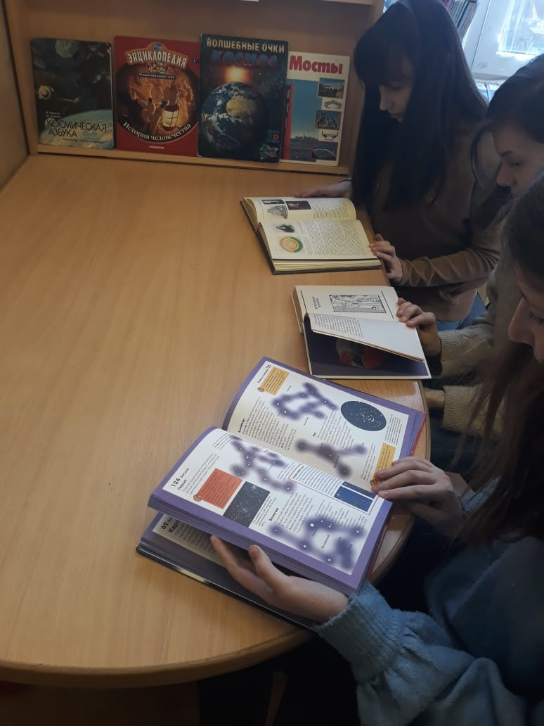
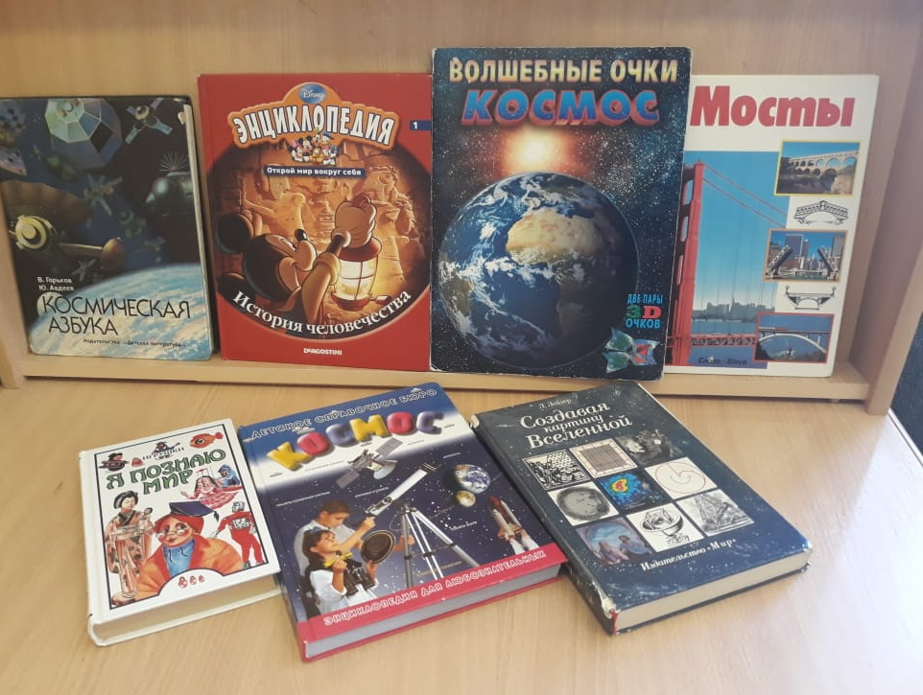
16.03.2020 г.
В школьной библиотеке открылась выставка медиаресурсов, посвященная нанотехнологиям, открытиям в области космоса, ученым. Был объявлен конкурс рисунков для младших школьников «Удивительный мир НАНО» и для средней школы «Микро и макро мир: дом в котором я живу:».

Slide 6
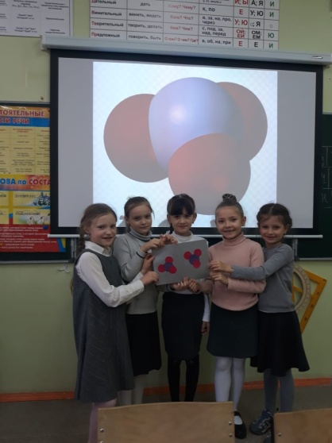
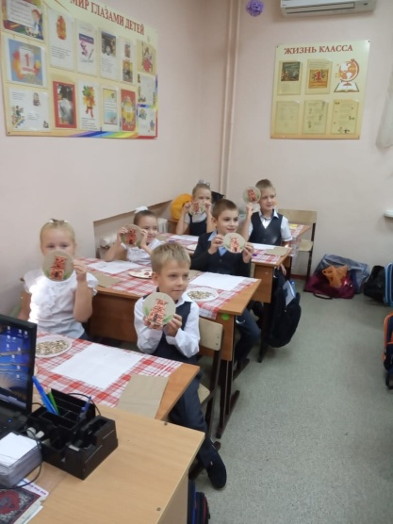
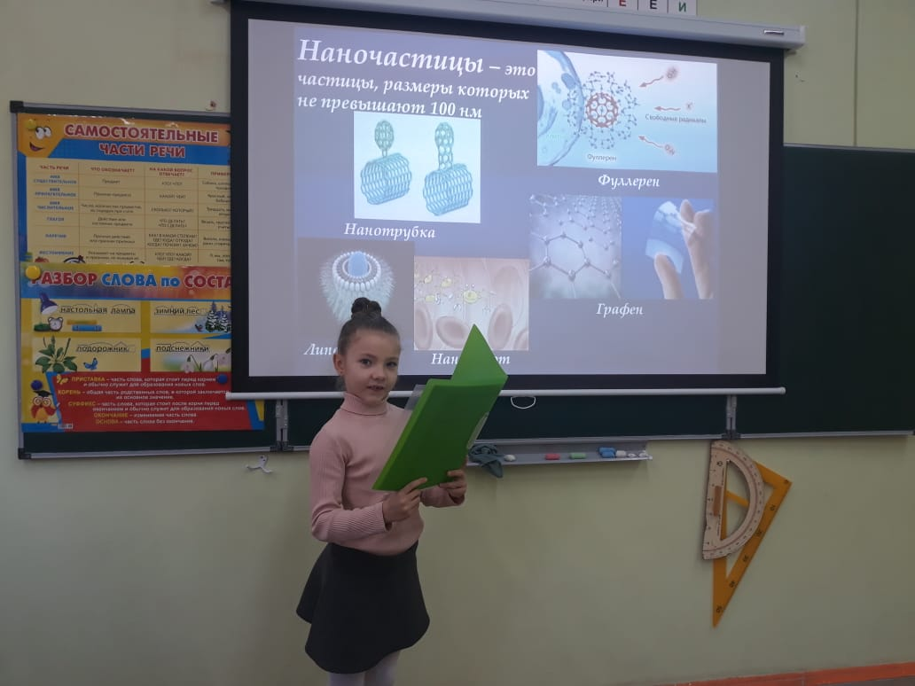
17.03.2020 г.
Ученики начальной школы, несмотря на свой юный возраст, активно принимают участие в школьных мероприятиях, посвящённым высоким технологиям.
Третьеклассники участвовали в игре" Удивительные нано частицы". Ребята познакомились с понятием наночастиц, мастерили нано частицы из
подручных средств", погрузившись в волшебный мир нанотехнологий

Slide 7
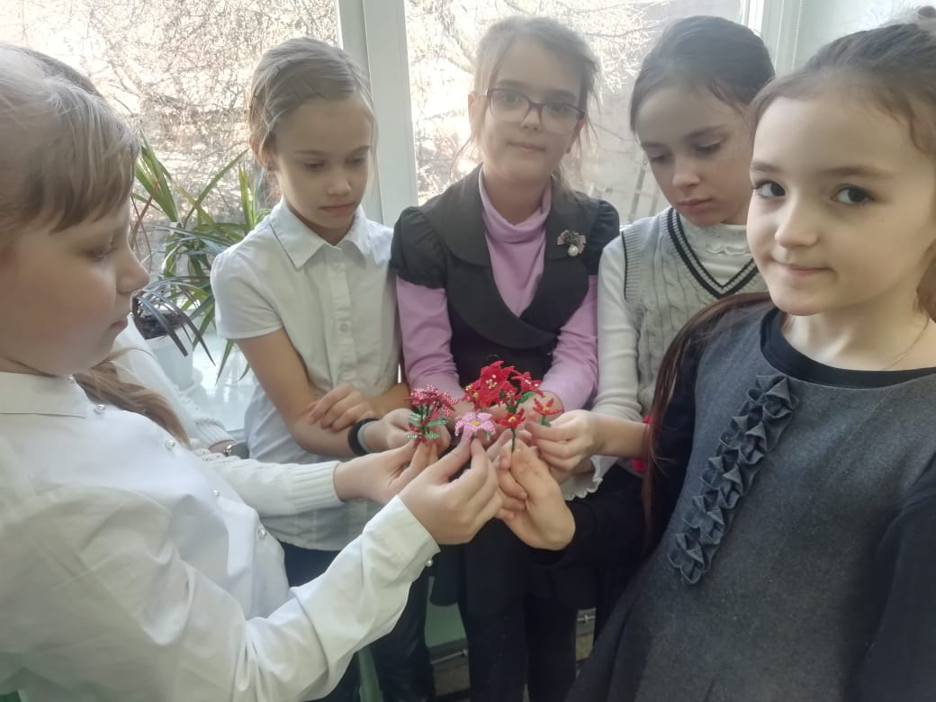
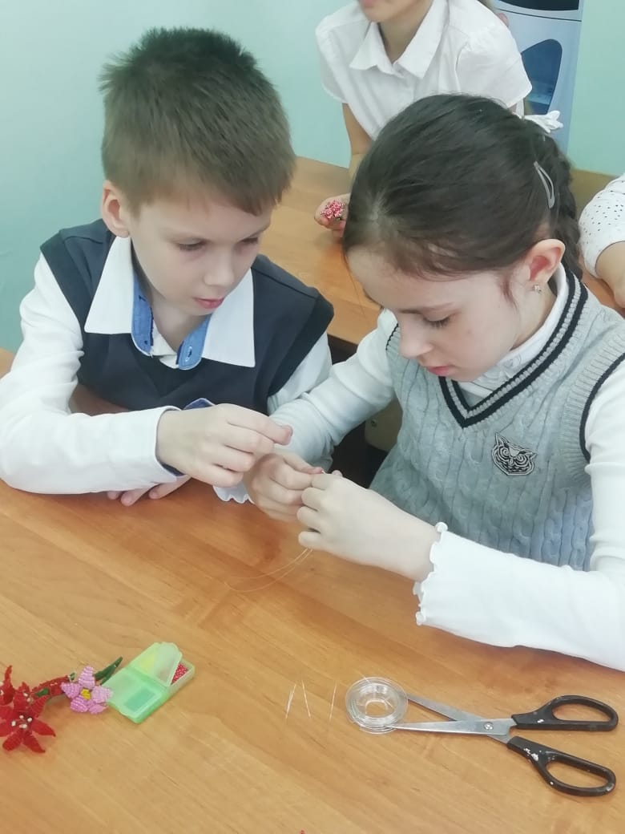
17.03.2020 г.
В рамках недели высоких технологий младшие школьники изготавливали модели нано на уроках технологии. Ребята решили использовать стеклярус для своих поделок. Наномир для 3-х классов предсталяется красивым и ярким. Нано модели в виде необычных цветов и растений.

Slide 8
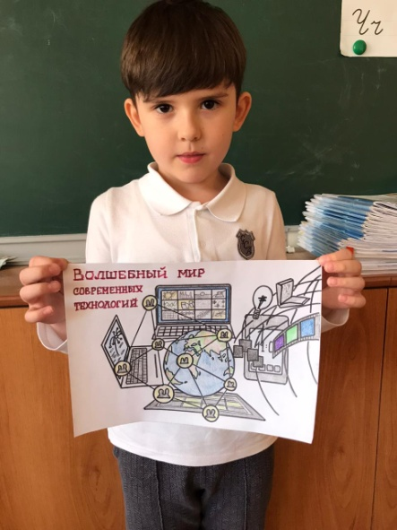
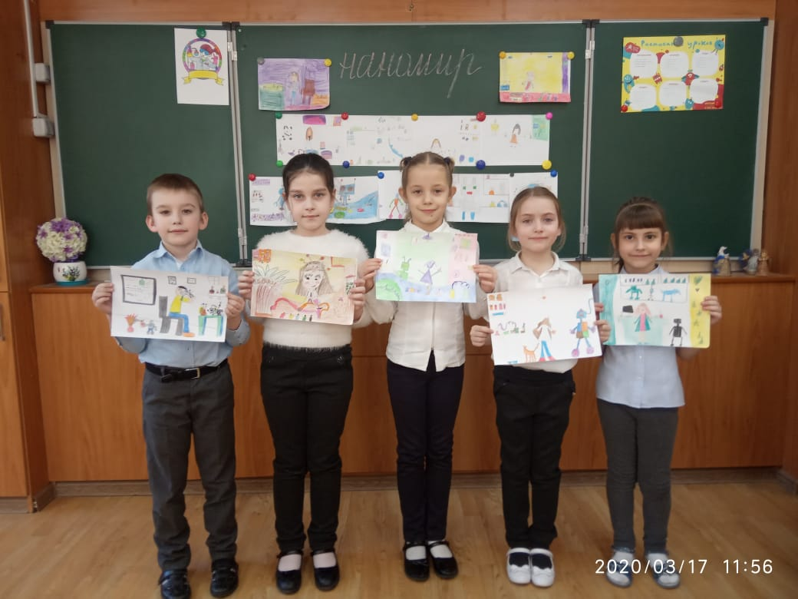
17.03.2020 г.
В 1 классах прошел конкурс " Удивительный мир нано". Ребята изобразили загадочный мир нанотехнологий так, как они себе его представляют. Наши юные гимназисты получили удовольствие,
создавая свои наношедевры!

Slide 9
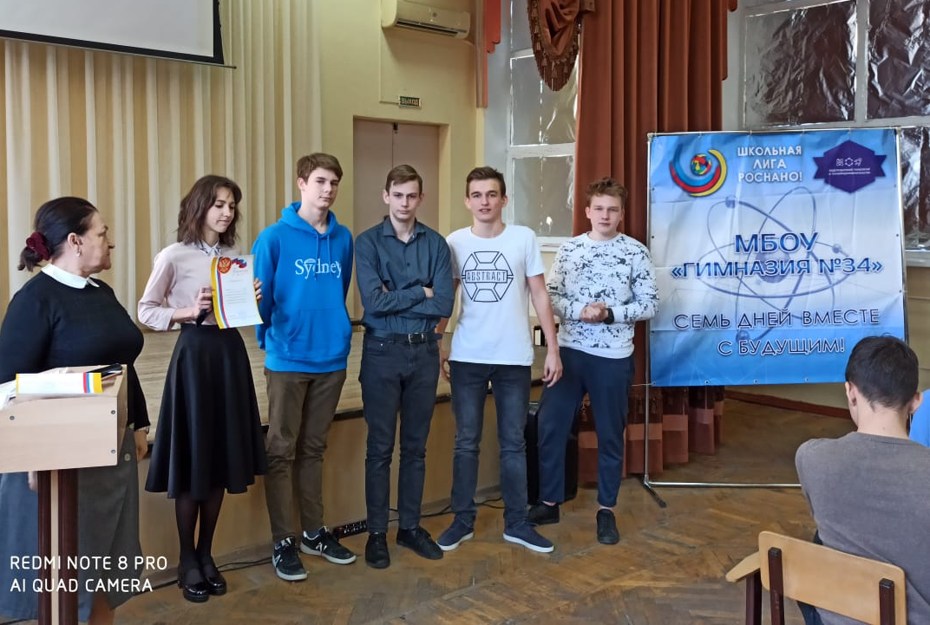
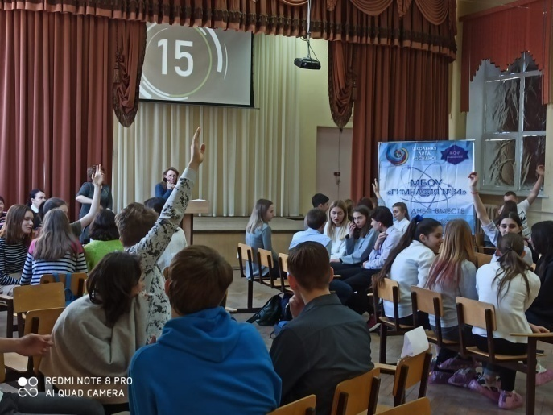
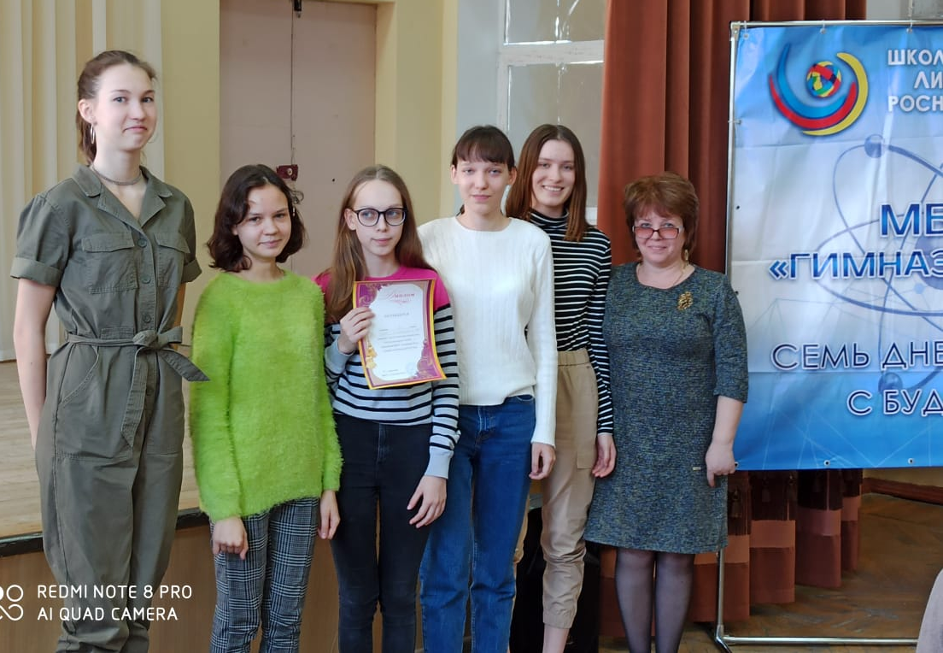
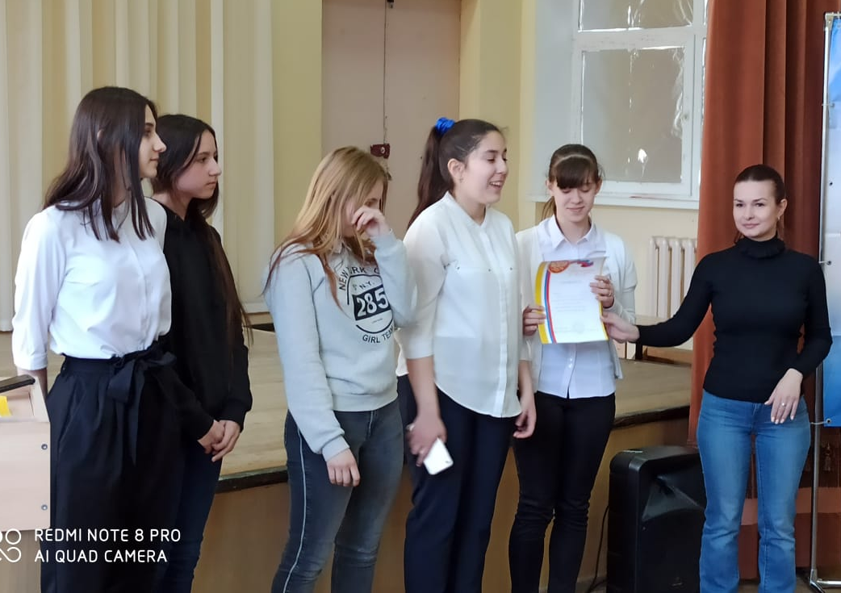
17.03.2020 г.
Для обучающихся 8-х классов была проведена межшкольная интеллектуальная игра «Эти трудные науки с НАНО», на которой обучающиеся показали свое мастерство и эрудицию. Победу одержала команда «Гимназия №34»,
на 2-ом месте МБОУ «Школа №93»,
на 3-м месте –МАОУ «Гимназия №76»

Slide 10
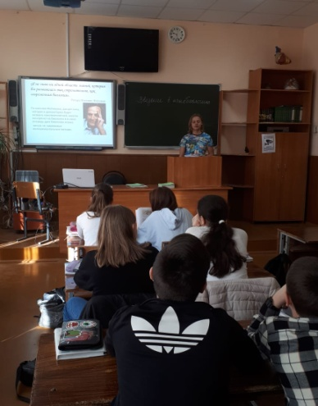
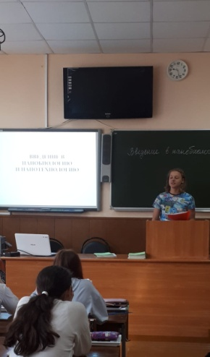
17.03.2020 г.
Для учеников 7-х классов прошел урок «Введение в нанобиологию и нанобиотехнологию», на котором они получили возможность создать модель транспортного компонента живой клетки (липосомы).
В 8 г прошел урок-конференция «Что изучает наука биофизика и как она это делает?», на котором ребята узнали как работают биофизики на примере изучения удивительного биологического процесса, который называется морфогенез.

Slide 11
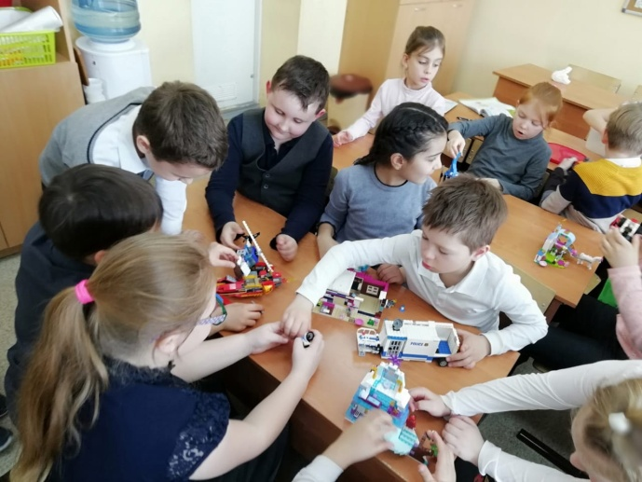
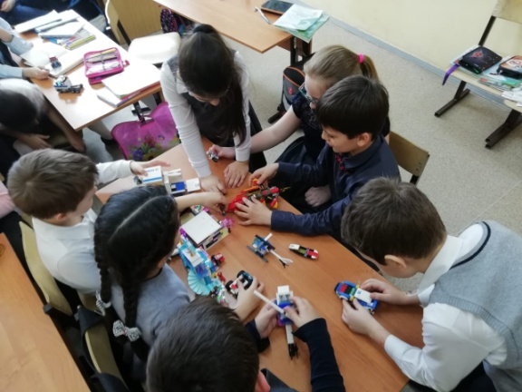
18.03.2020 г.
Младшие школьники 2 класса провели внеурочное занятие- собирали модели из конструктора Lego. Каждый ученик продемонстрировал свое мастерство. Модели получились разные: на любой вкус и цвет, и даже размер!

Slide 12
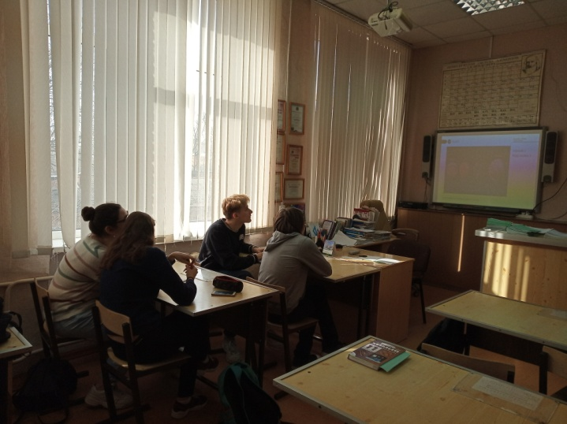
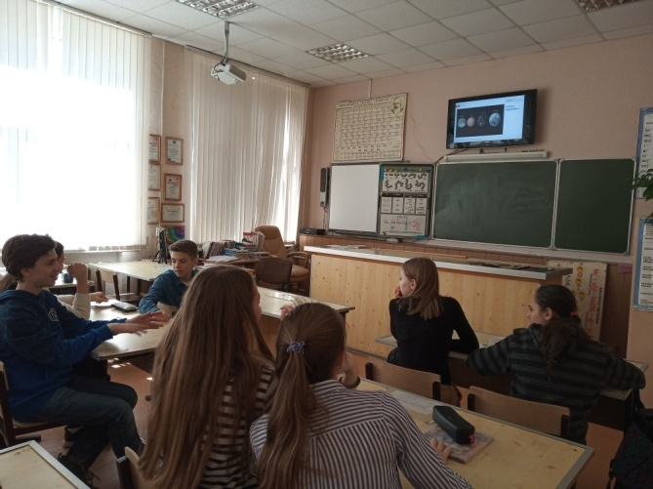
18.03.2020 г.
Учащиеся 9-х и 11-х классов с удовольствием принимали участие в развлекательной игре «Красиво атомы сложились», из коллекции сайта, в ходе которой угадывали фамилии выдающихся ученых.

Slide 13
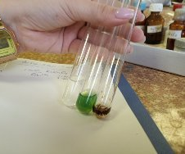
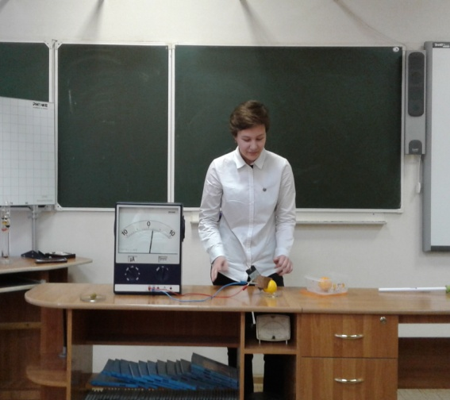
18.03.2020 г.
В кабинетах физики и химии открылись лаборатории «Опыты своими руками», куда мог прийти любой желающий и провести опыт или разработать физический прибор под руководством педагогов.

Slide 14
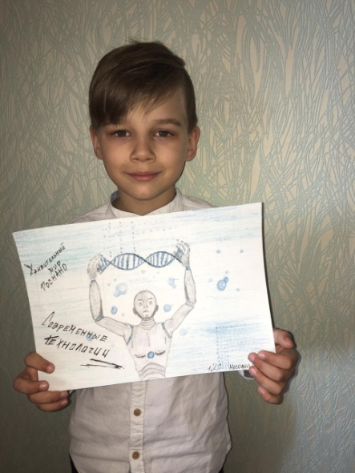
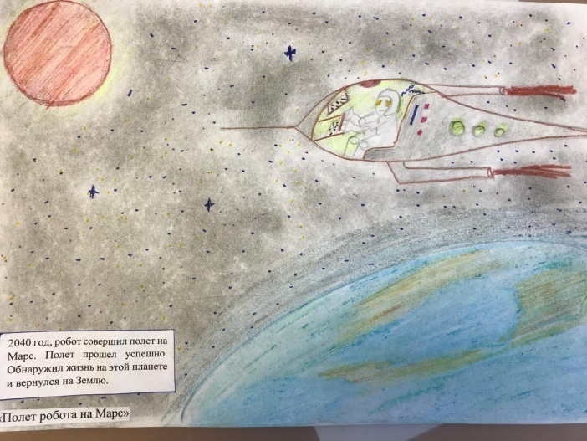
18.03.2020 г.
Младшие школьники определили победителя конкурса рисунков.

Slide 15
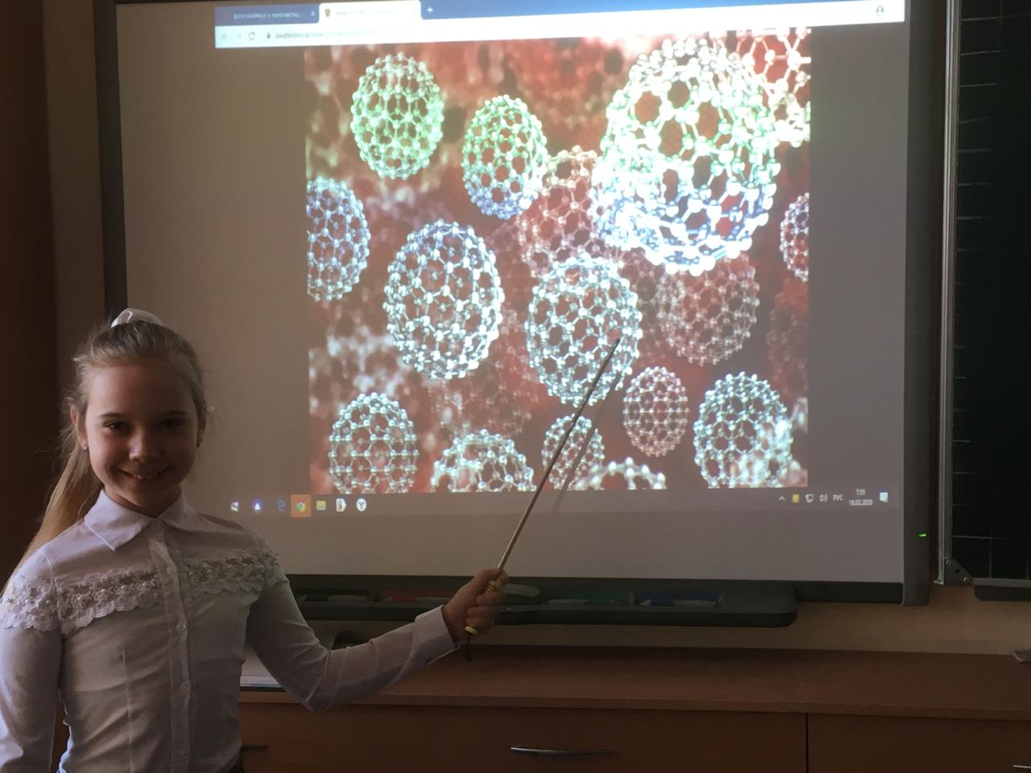
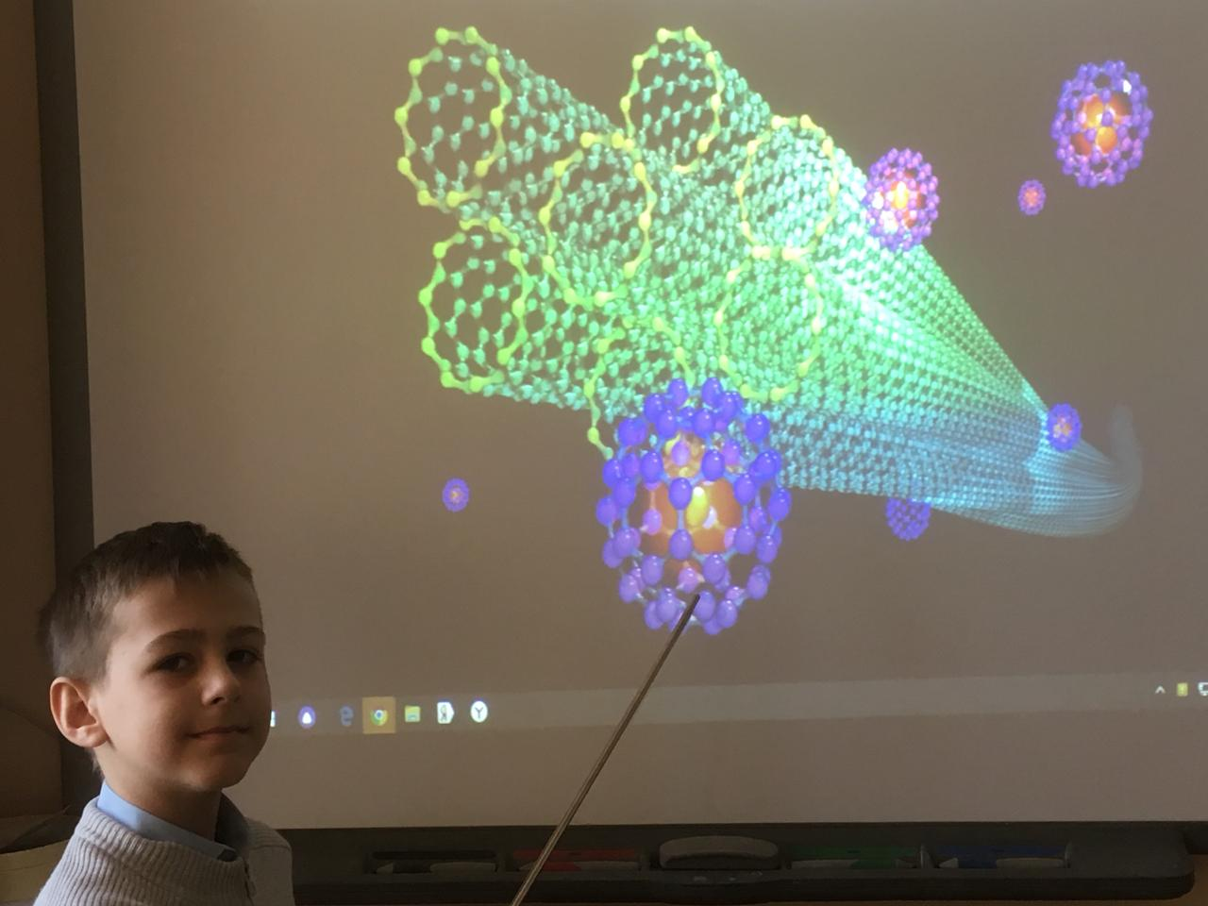
18.03.2020 г.
Ученики 2 класса участвовали в проекте " Лаборатория" Познай природу». Ребята познакомились с понятием молекулы, окунулись в микромиры атомов и частиц, удивились , что наш мир состоит из мельчайших элементов и эти элементы такие разные по своей форме и составу!

Slide 16
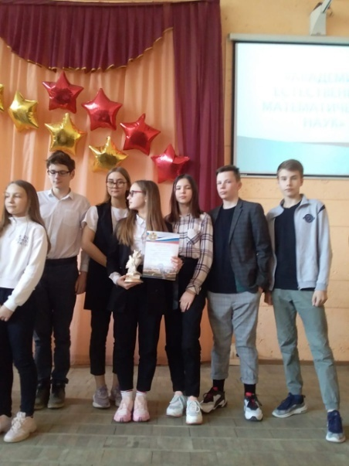
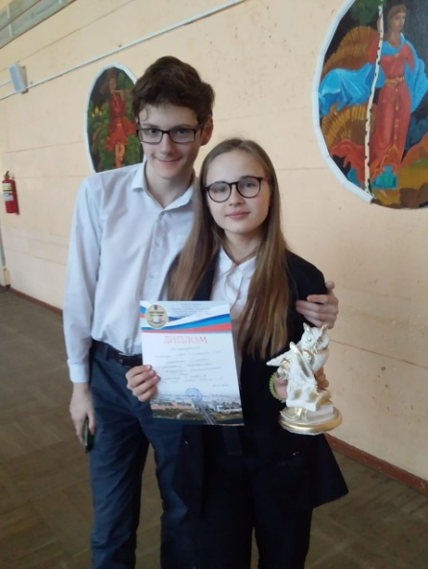
18.03.2020 г.
Команда гимназистов 7б класса участвовала в квесте «Академия естественно-математических наук», организованный МБОУ «Школа №6». Ребятам очень понравилось распутывать головоломки. И напряженная работа привела команду на 3 место.

Slide 17
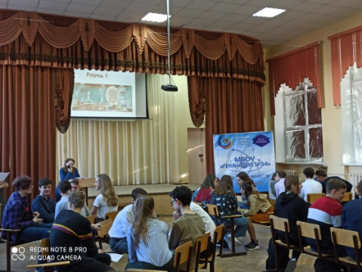
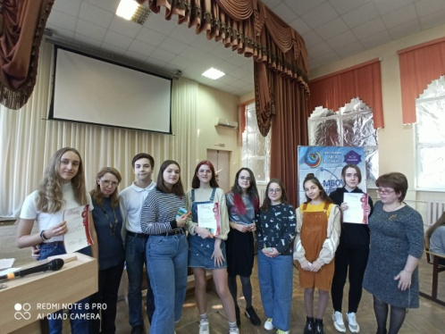
18.03.2020 г.
В гимназии так же была проведена игра «Эти трудные науки с НАНО» и для обучающихся 9-х классов, в которой победу одержала команда 9А класса

Slide 18
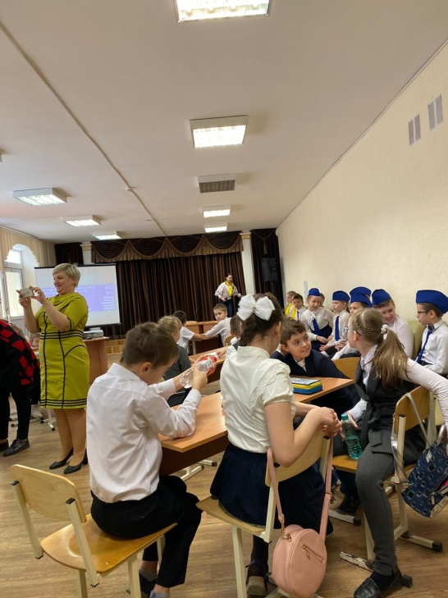
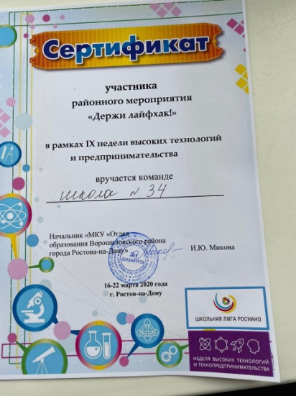
18.03.2020 г.
Команда ребят из 3-4 классов участвовала в районном мероприятии, проводимом МБОУ «Лицей №56» «Держи лайфак».

Slide 19
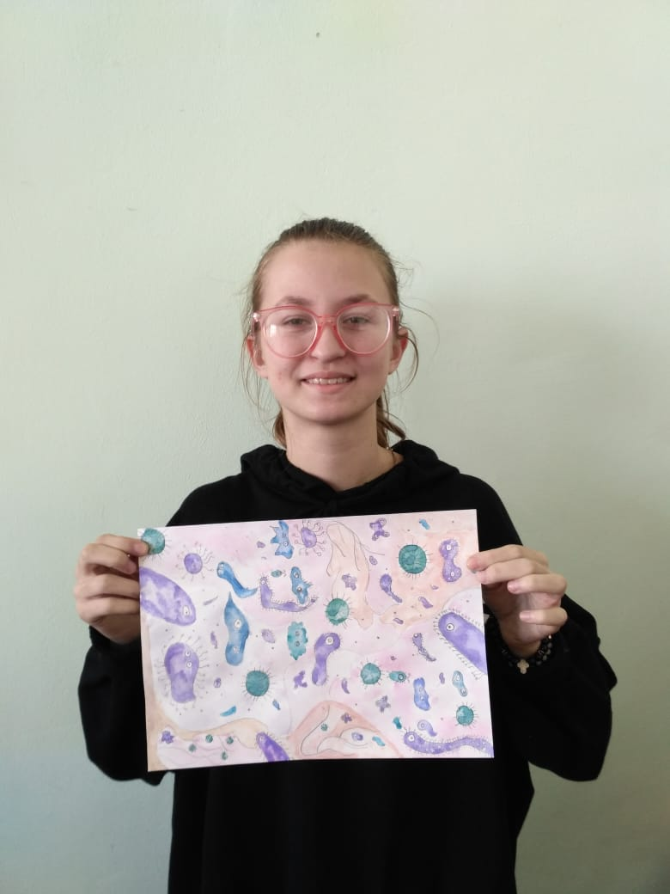
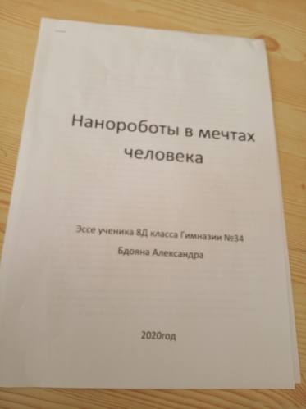
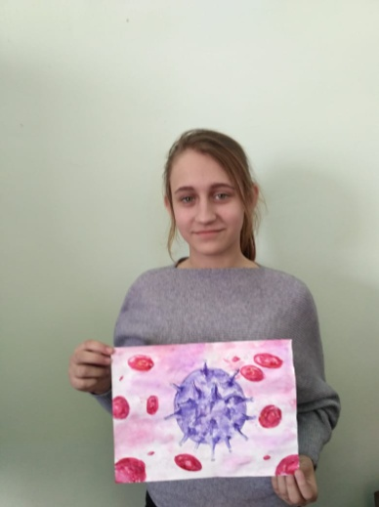
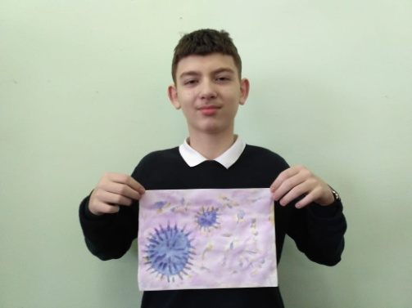
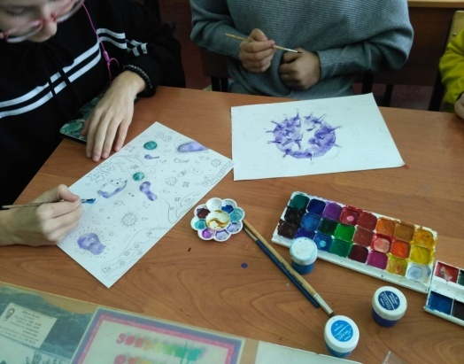
19.03. 20 г.
В этот день были подведены итоги конкурса рисунков и конкурса эссе на тему «Роботы в моей жизни». В конкурсе рисунков победила Лукьянович Е. (7д), в конкурсе эссе Бдоян А.(8д)

Slide 20
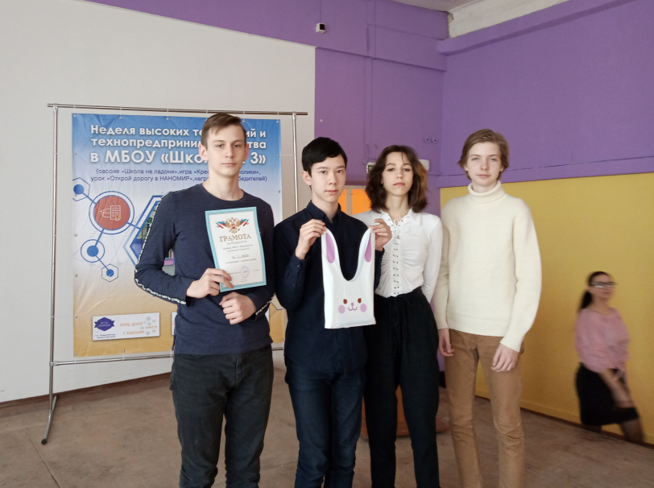
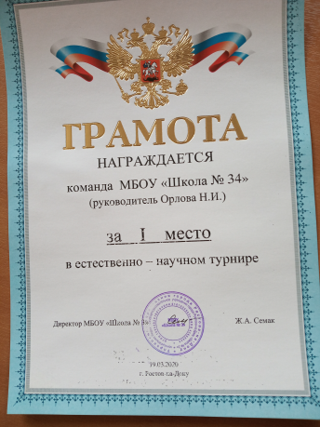
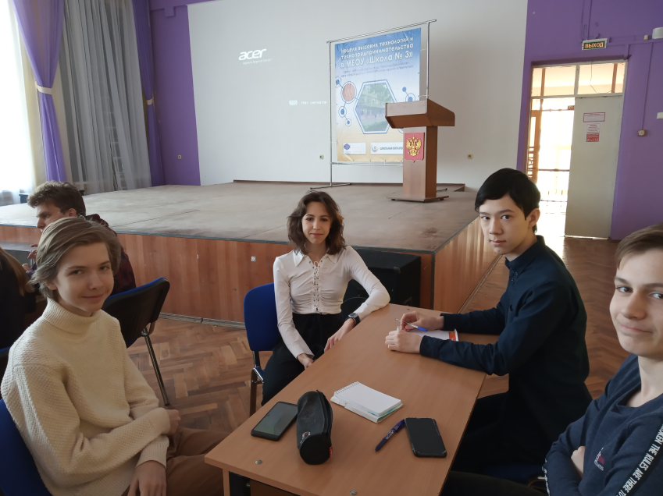
19.03. 2020 г.
Команда гимназистов участвовала в межшкольном естественнонаучном турнире, проводимым в рамках недели высоких технологий МБОУ «Школа №3», в котором заняла
1 место.

Slide 21
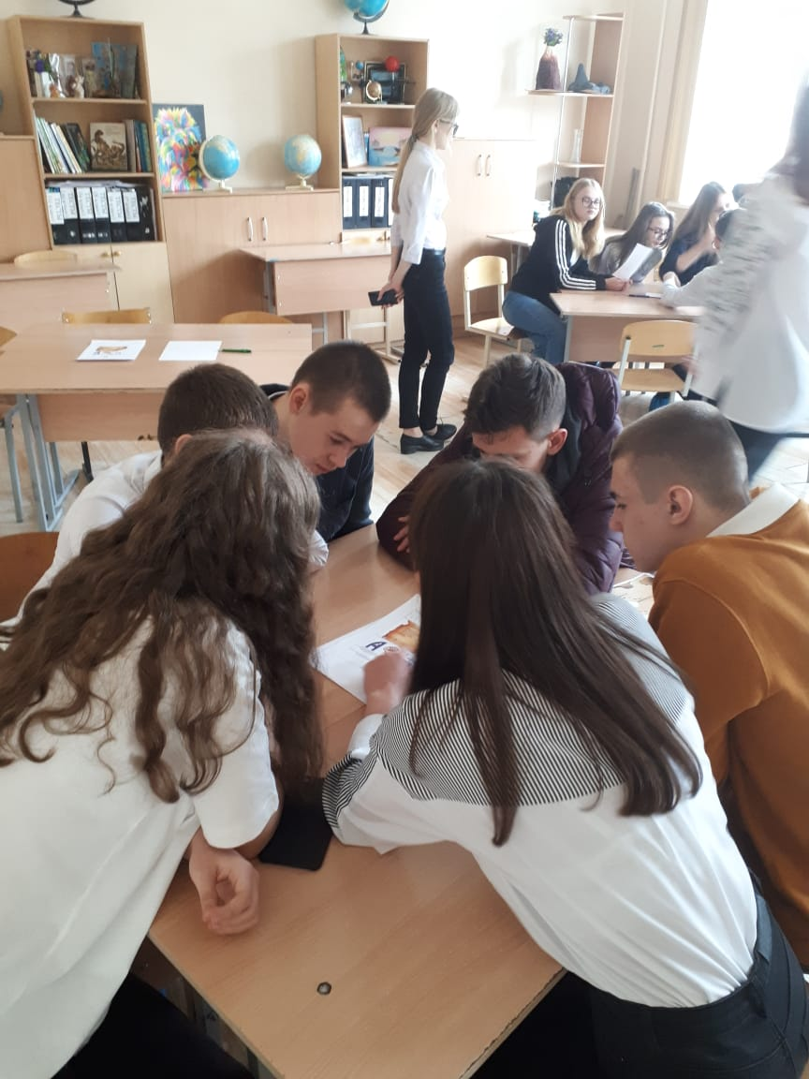
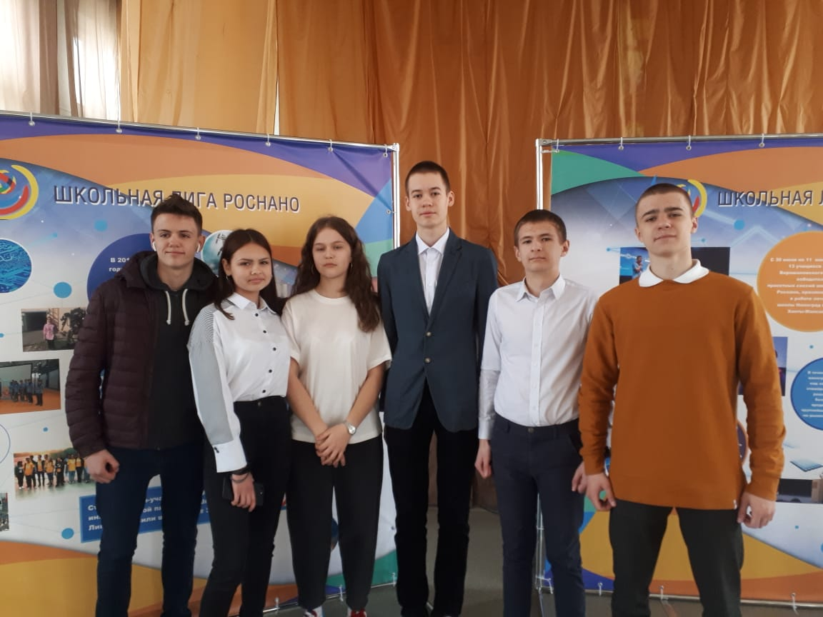
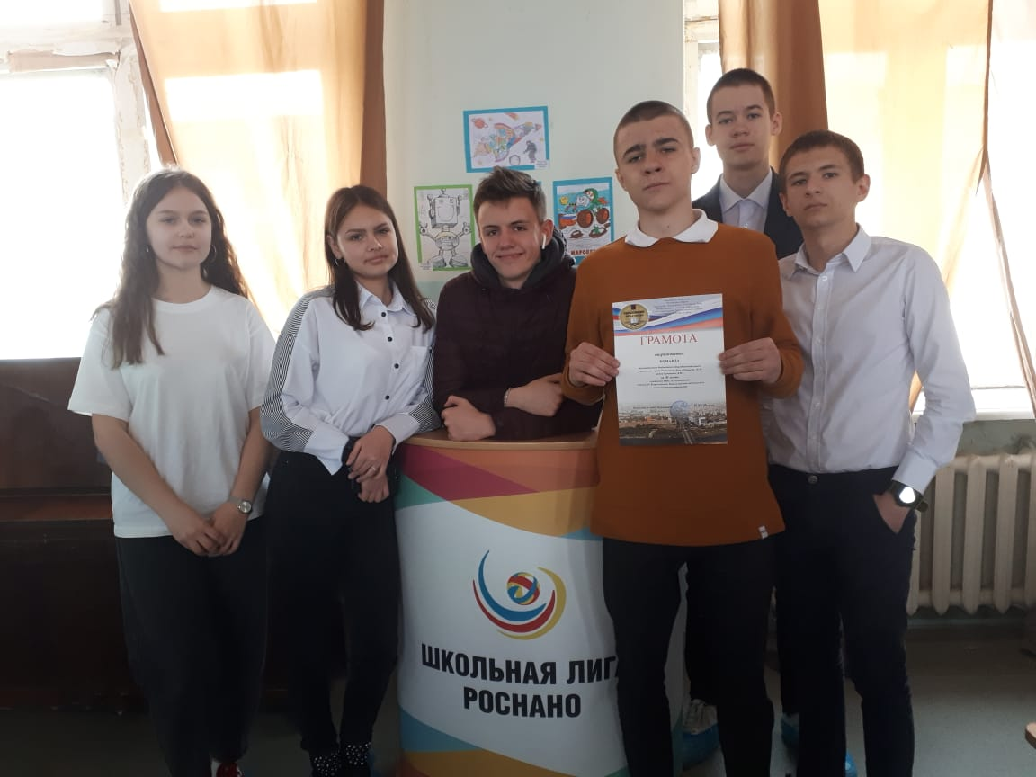
20.03.2020 г.
Команда гимназистов 9 б класса участвовала в районном мероприятии, организованным МБОУ «Школа №90», квесте «Наномир», где заняла почетное 3 место.

